Slide 1
Числа 1- 8

Slide 2
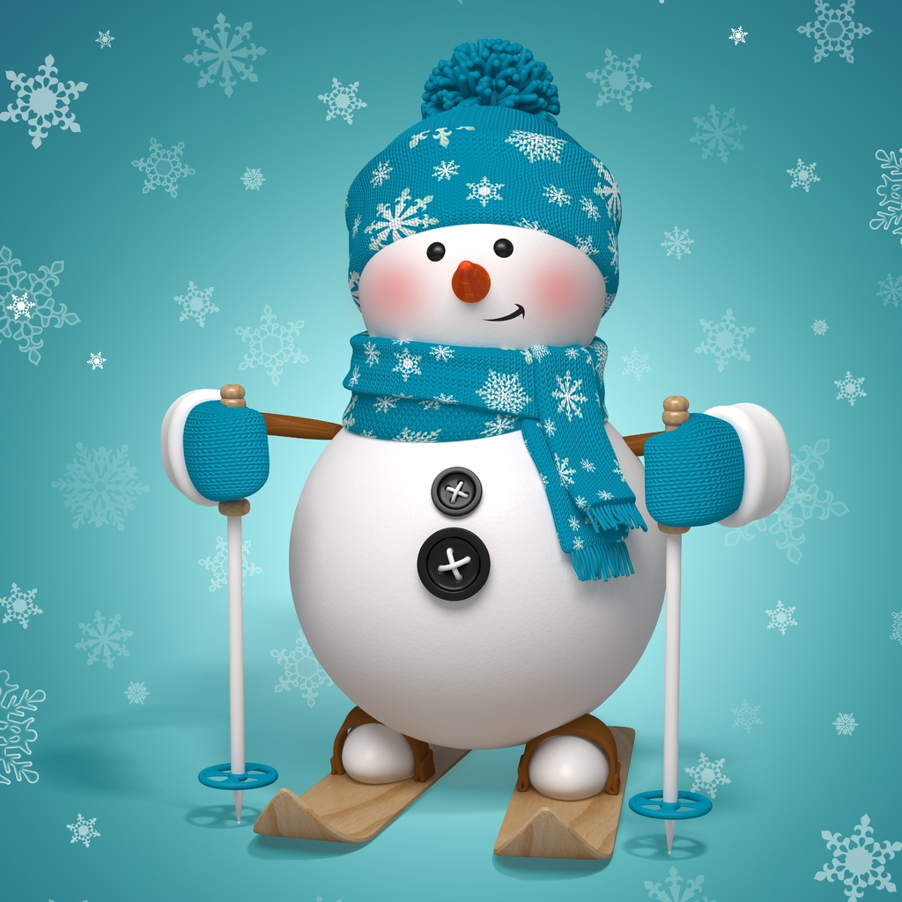

Slide 3


Slide 4
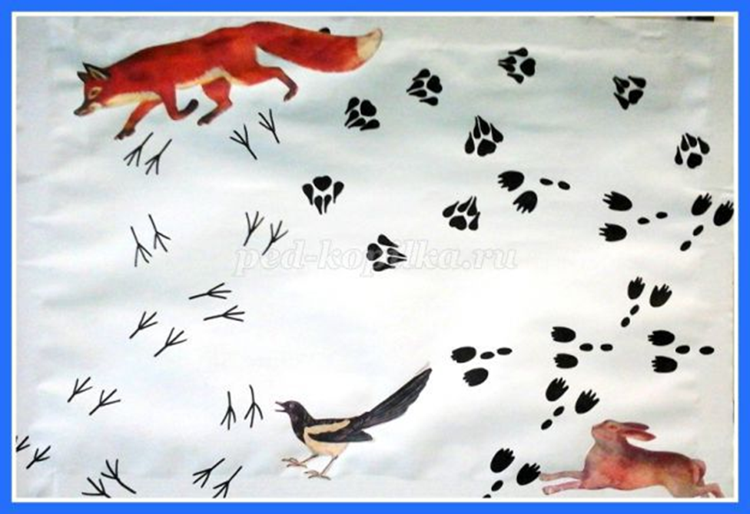

Slide 5
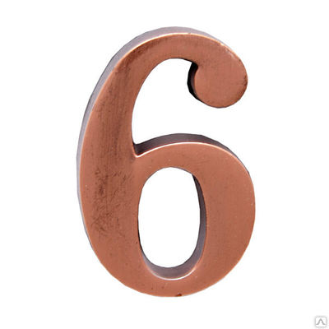




Slide 6
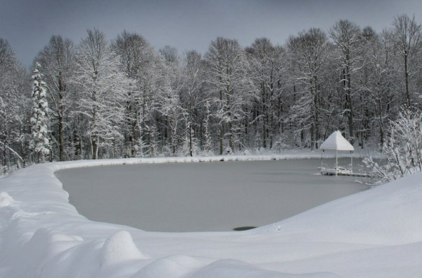


Slide 7



Slide 8
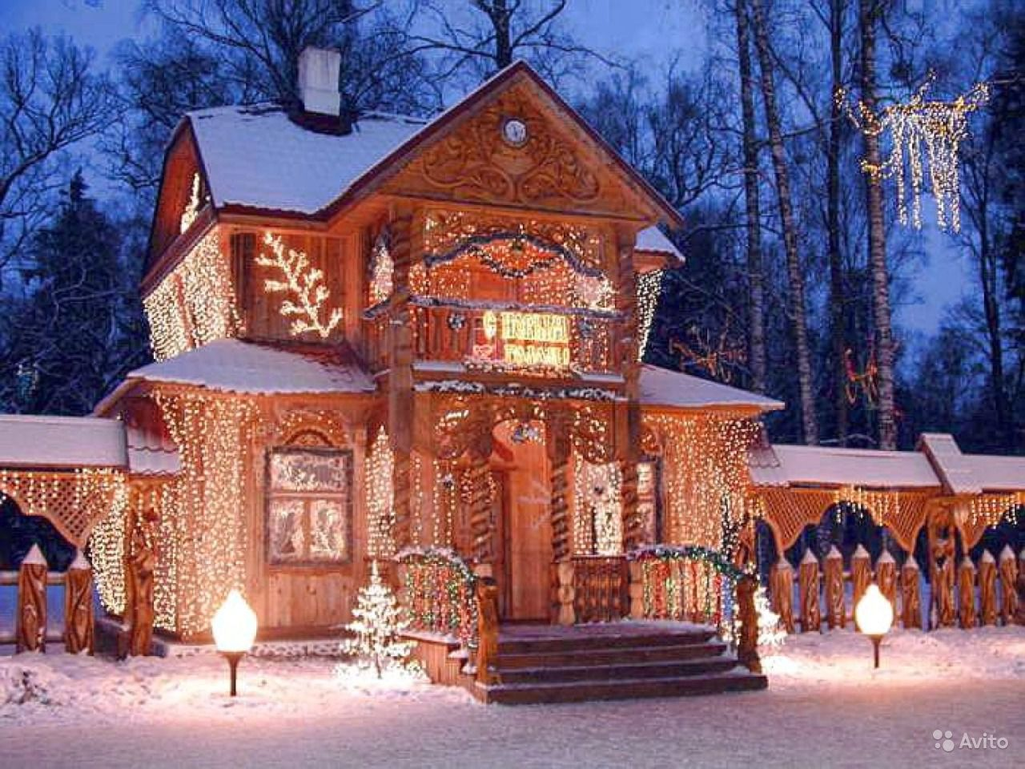

Slide 9
Добро пожаловать ко мне,
Вас видеть очень рад.
Но чтоб увидеться со мной,
Ты напиши диктант

Slide 10
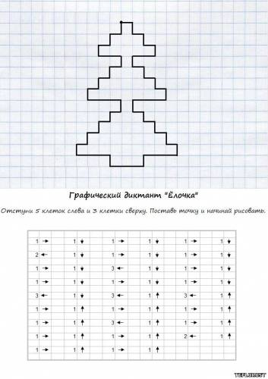

Slide 11
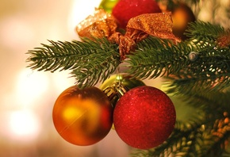

Да – жёлтый шар
Нет – красный шар
1. Число 8 следует за числом 7?
2. Число 5 состоит из чисел 2 и 4?
3. Соседями числа 3 являются числа 2 и 5?
4. Заяц написал на снегу цифру 7?

Slide 12


